Slide 1
基于四角读出方法的位置灵敏MicroMegas的研究
丰建鑫^{1，2}，张志永²，齐斌斌²
^{1）}夸克与轻子物理教育部重点实验室，华中师范大学
^{2）}核探测与核电子学国家重点实验室，中国科学技术大学

Slide 2
摘要
背景
四角读出及模拟
MicroMegas探测器研制
读出阳极的加工工艺
性能测试

Slide 3
背景
Pixel 读出：
对于2mm×2mm的颗粒度，需要
5625路（15cm×15cm有效面积）读出
电子学
可以实现500um的位置分辨
四角读出：
可以将读出电子学的读出路数缩小25倍（1cm*1cm颗粒度）
同时，可以实现更好的位置分辨
Sensitive detector
r
θ_{MAX}
R
L= 1000 mm
对于40GeV kaon，pion粒子，其在灵敏体积内产生的切仑科夫环直径约为12cm。为了实现对kaon，pion有效区分，灵敏探测器需要实现好于500um的位置分辨。

Slide 4
四角读出方法
枕形畸变
低阻边界
读出阳极—阻性材料
四角读出的方法常用在半导体探测器中；这种读出方式可以有效减少电子学读出路数，且实现较好的位置分辨；另外，其表面阳极的阻性层可以有效抑制打火现象，提高增益
实际情况，四个角上的电荷量分配并非线性于$1/R$；因而，在做位置重建时，重建出的位置会与实际位置发生偏离—枕形畸变；
在读出pad四周加入低阻边界，缩小枕形畸变带来的影响，以得到更好的位置分辨；也有通过算法进行修正以减小畸变的研究。

Slide 5
数值模拟
低阻边界可以有效消除由于电荷分配非线性造成的畸变；对于畸变的修正效果，则与${R_{□}}/{R_{L}L}$的比值有关；其中L为低阻边界的长度
微分$欧姆定律：$
$$\overset{⃑}{j}\left(x,y,t\right)=−σ\left(x,y\right)∇V\left(x,y,t\right)$$
$电流守恒定律：$
$$∇∙\overset{⃑}{j}\left(x,y,t\right)+\frac{∂ρ\left(x,y,t\right)}{∂t}=0$$
面电荷密度：
$ρ\left(x,y,t\right)=cV(x,y,t)$
电荷扩散方程：
$$c\frac{∂V(x,y,t)}{∂t}−∇∙\left[σ\left(x,y\right)∇V\left(x,y,t\right)\right]=I\left(x,y,t\right)$$
其中，$I\left(x,y,t\right)=I_{0}S\left(x,y\right)T\left(t\right)$，可以写为时间空间的函数，$S\left(x,y\right)$为$σ$=0.25mm的高斯分布函数
$$R_{L}$$
$$R_{L}$$
$$R_{□}$$
$$R_{L}$$
$$R_{L}$$
$$L$$

Slide 6
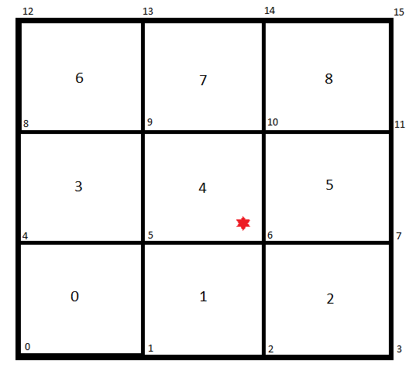
数值模拟
节点电流、电荷的计算
位置重建
$$I_{node}\left(t\right)=\oint_{node}{d\overset{⃑}{s}∙\overset{⃑}{j}(x,y,t)}$$
$$=−\oint_{node}{d\overset{⃑}{s}∙σ\left(x,y\right)∇V\left(x,y,t\right)}$$
$=σ_{i_{0}+1,j_{0}}V_{i_{0}+1,j_{0}}\left(t\right)+σ_{i_{0}−1,j_{0}}V_{i_{0}−1,j_{0}}\left(t\right)+{ σ}_{i_{0},j_{0}+1}V_{i_{0},j_{0}+1}\left(t\right)+σ_{σ_{0},j_{0}−1}V_{σ_{0},j_{0}−1}\left(t\right)+I_{i,j}(t)∙∆x^{2}$
$$Q_{node}\left(t\right)=\int_{0}^{t}{dt^{′}I_{node}(t^{′})}$$
重心定位法：$x=\frac{L}{2}∙\frac{\left(Q_{6}+Q_{10}\right)−\left(Q_{5}+Q_{9}\right)}{Q_{τ4}}$
$y=\frac{L}{2}∙\frac{\left(Q_{9}+Q_{10}\right)−\left(Q_{5}+Q_{6}\right)}{Q_{τ4}}$
$Q_{τ4}=Q_{5}+Q_{6}+Q_{9}+Q_{10}$

Slide 7
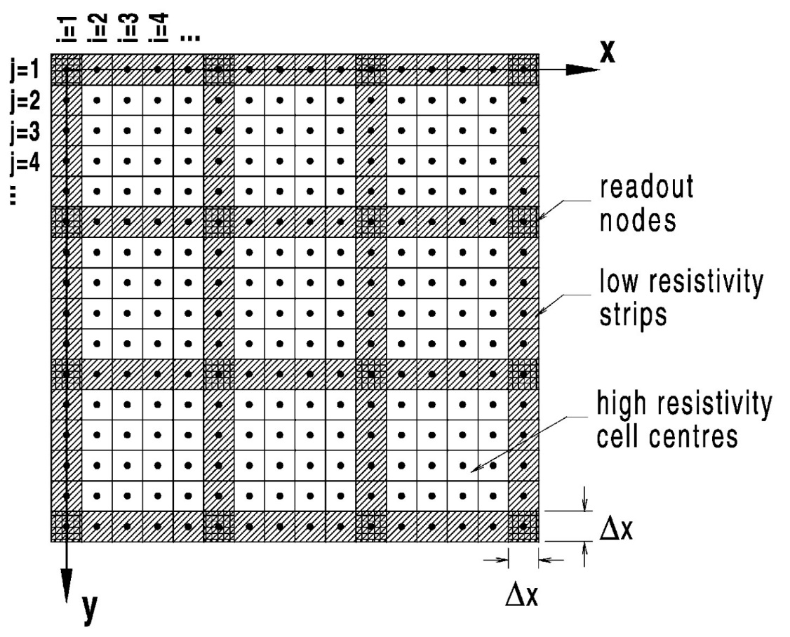
数值模拟
几何设置
1 cm
读出节点
3×3个读出pad
16个读出节点
1cm×1cm有效面积
低阻边界宽度0.2mm
1 cm
低阻边界
高阻pad
（低阻边界宽度）

Slide 8
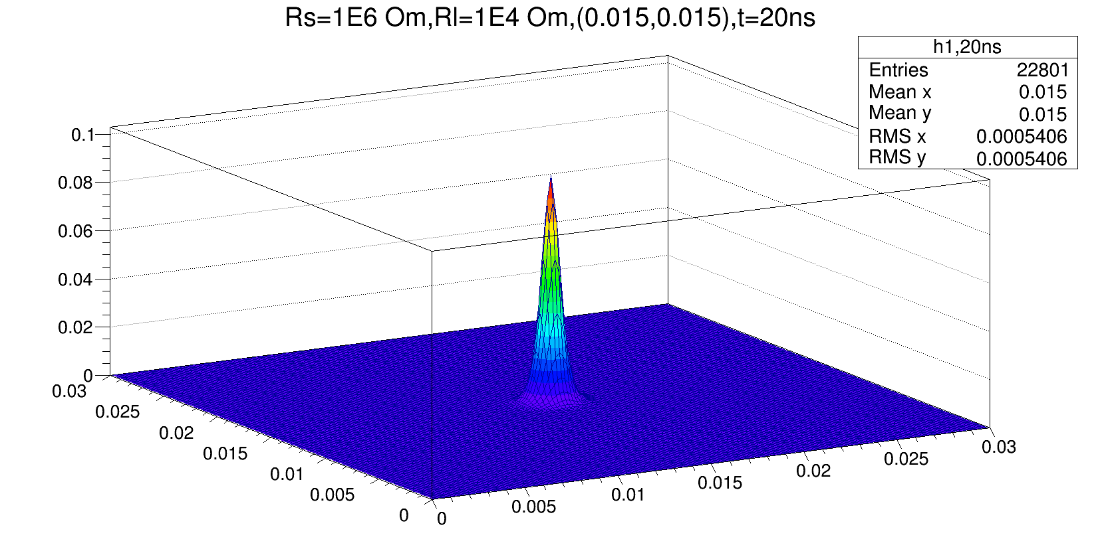
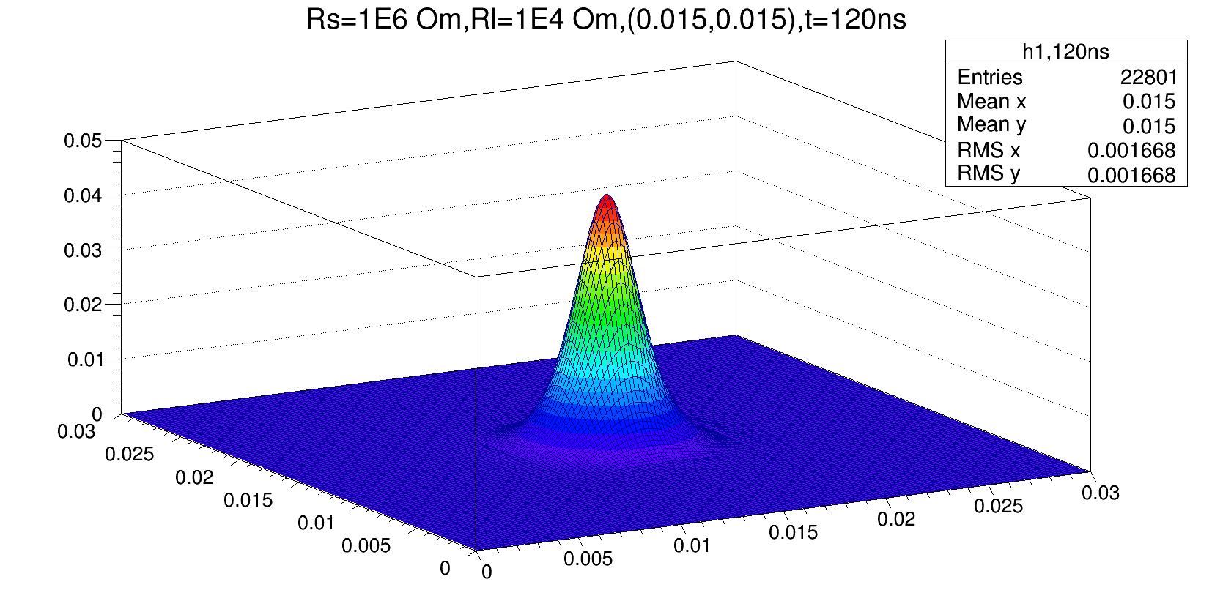
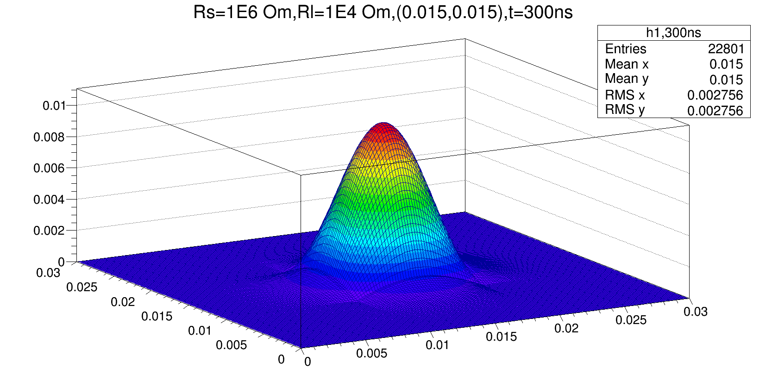
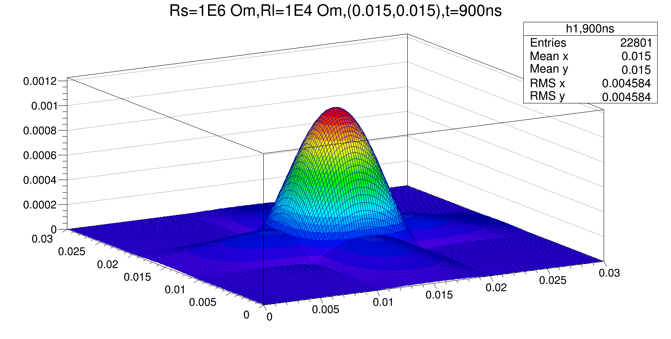
电荷扩散
随时间增加，电荷不断向低阻边界扩散，原初位置处电荷量减小。900ns后，原初位置剩余电荷量小于初始时刻的10%。
2016/11/10

Slide 9
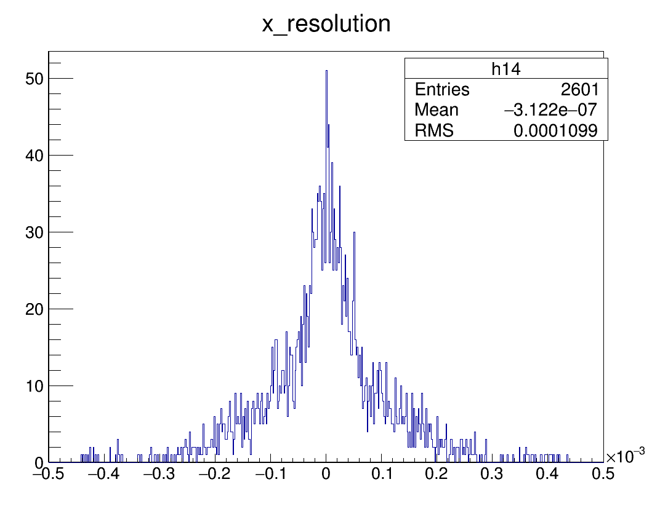
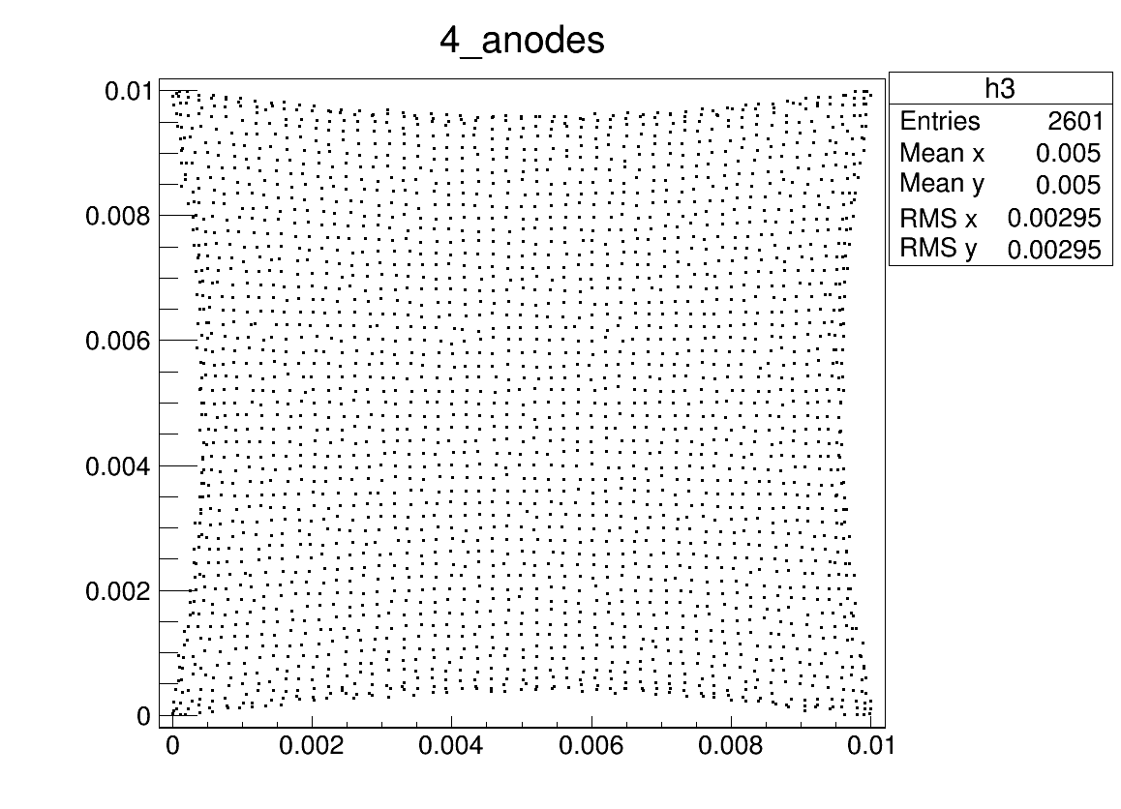
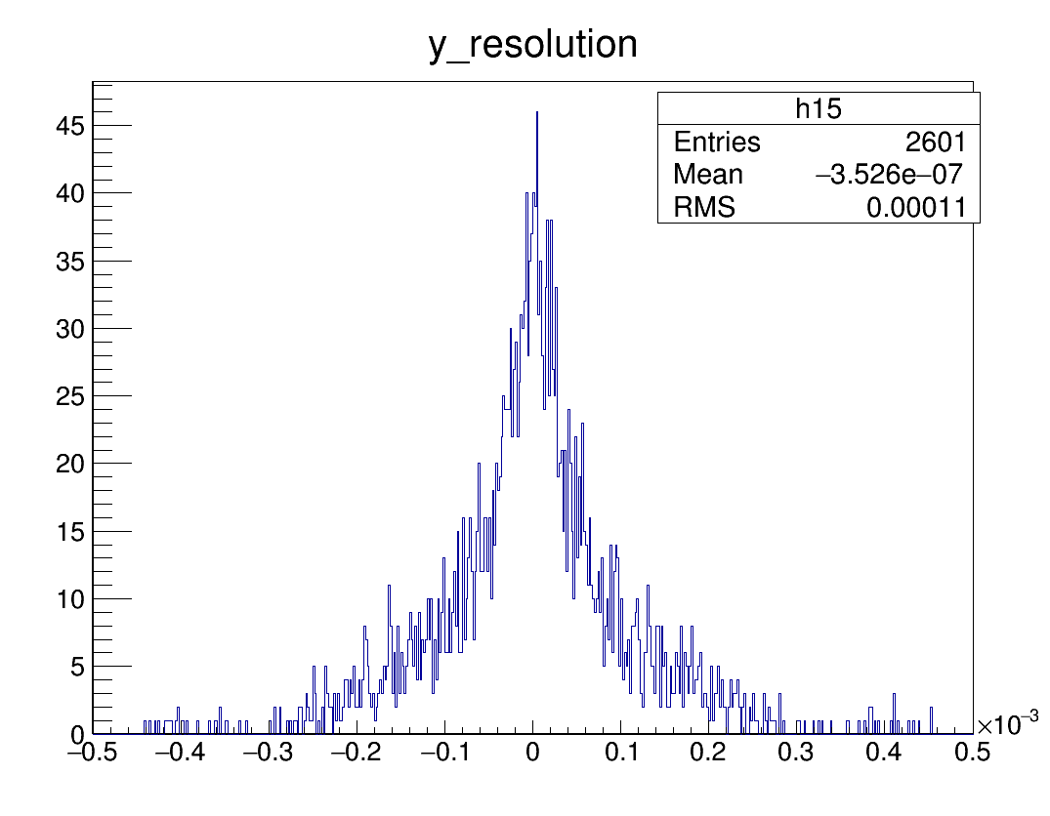
位置分辨能力
0.1099
m
$$x(mm)$$
0.11
m
$$y(mm)$$
对1cm×1cm pad，当低阻边界阻值$10kΩ$，pad面电阻为 $1{MΩ}/□$时；可以实现x方向109.9um（RMS），y方向110um（RMS）的位置分辨。

Slide 10
四角读出MicroMegas探测器的研制
四角读出MicroMegas探测器加工工艺的难点：含炭导电树脂浆料
加工阻性阳极工艺：丝网印刷工艺
炭浆料面电阻值受制于生产商，只有几个阻值可选，非常规阻值采用混合方案有不确定性
不同pad之间的阻值受到印刷工艺自身（丝网印刷）的影响，均一性难于特别好
受到加工环境及过程控制的影响，不同批次的面电阻值也很难一致
根据数值模拟的结果，我们尝试加工了pad面电阻为$1{MΩ}/□\sim 5{MΩ}/□$的阻性阳极

Slide 11
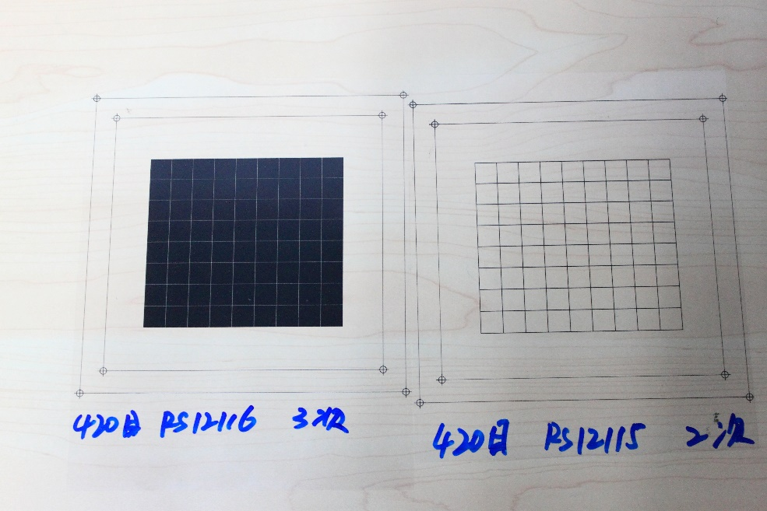
PET加工试验
针对实验要求，我们需要摸索一种适合于我们探测器的加工工序（丝网印刷工艺在工业应用上已经成熟，但对于我们的探测器需要有针对性的印刷方案）
丝网印刷所用到的丝网会影响到浆料厚度，浆料印刷的次数会影响浆料表面的平整度，烘烤的温度都会对阻值产生直接的影响
分别在PET膜上印刷低阻边界和高阻pad
在烘箱中进行烘烤
测量低阻边界和pad的阻值；筛选符合实验要求的阻值，由此来确定丝网印刷的印刷工艺

Slide 12
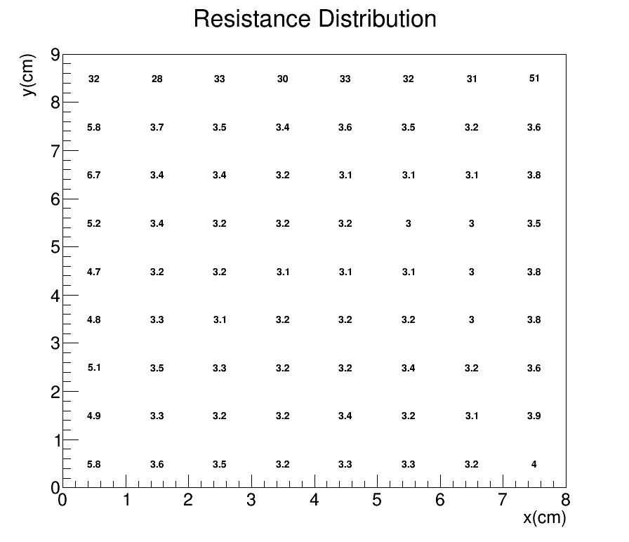
阻性阳极加工
使用200目丝网，单次印刷；并在120℃下烘烤2小时，可以得到预期的面电阻值
边缘区域的pad，面电阻值偏高；这可能是由于印刷工艺导致，可以采取一些措施避免
中间区域的面电阻值比较均一稳定，在$3.0{MΩ}/□\sim 3.7{MΩ}/□$之间
由此，我们可以在读出电路板上进行印刷实验

Slide 13
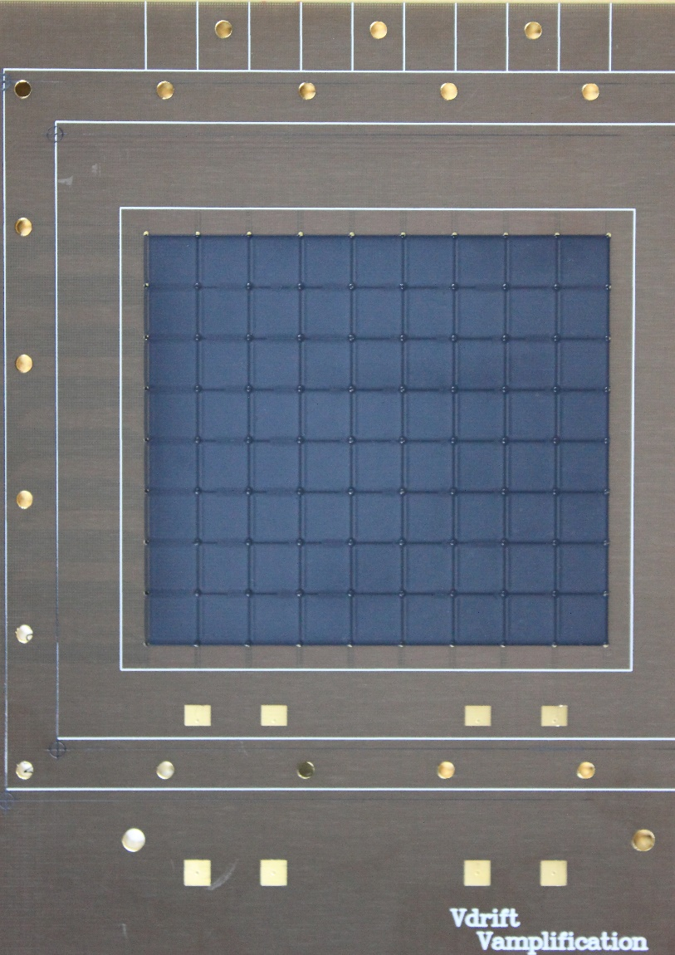
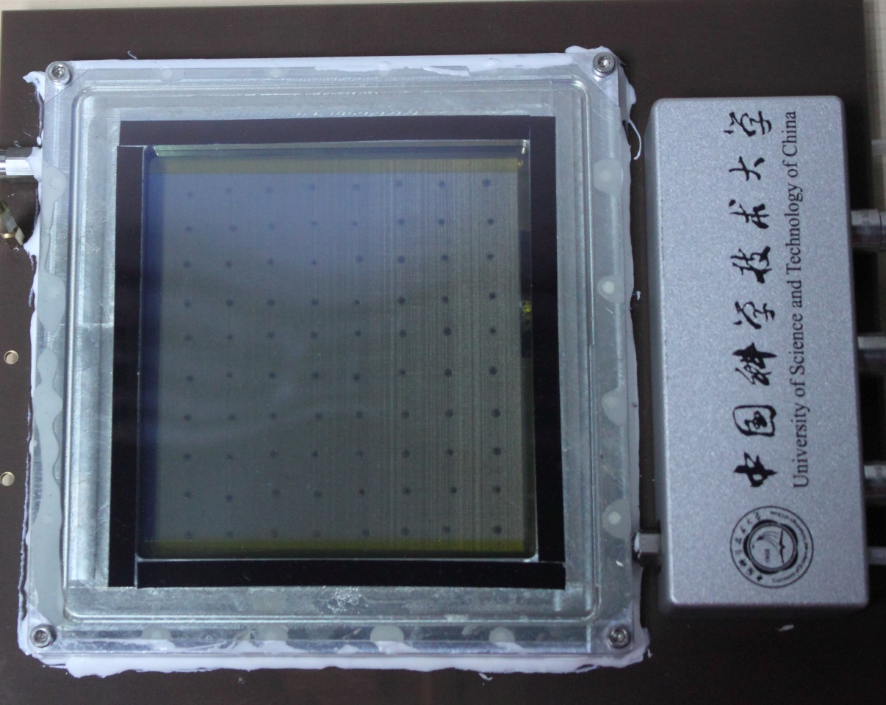
阻性阳极加工
阻性阳极由低阻边界和中心pad组成；为1cm×1cm面积；共有8×9个读出pad；
浆料印刷；
烘烤；
面电阻值~$4.4{MΩ}/□$
读出条做能量分辨，以及信号触发

Slide 14
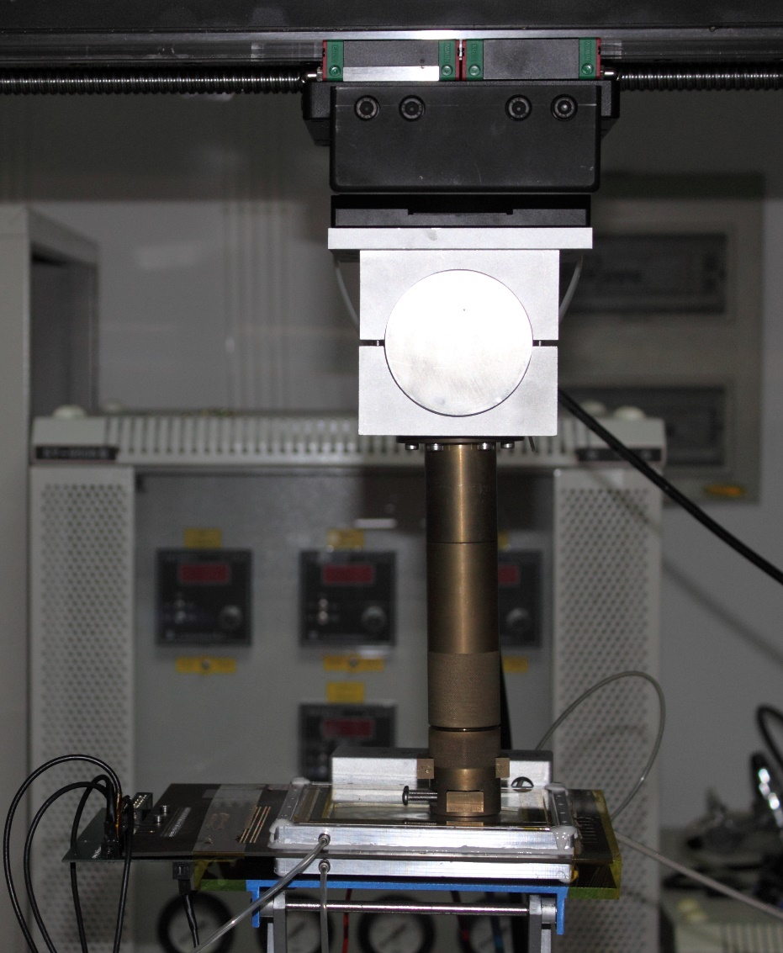
测试系统
X光机/⁵⁵Fe
高压
MicroMegas
X光机
前置放大器
信号引出
主放大器
MicroMegas
示波器

Slide 15
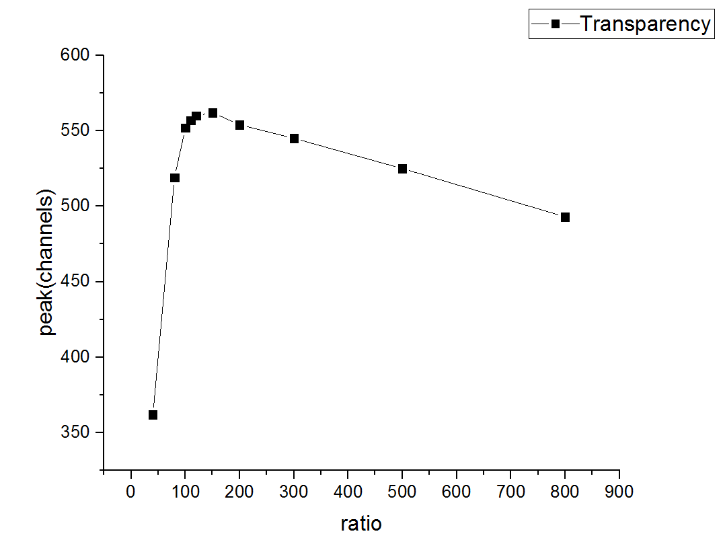
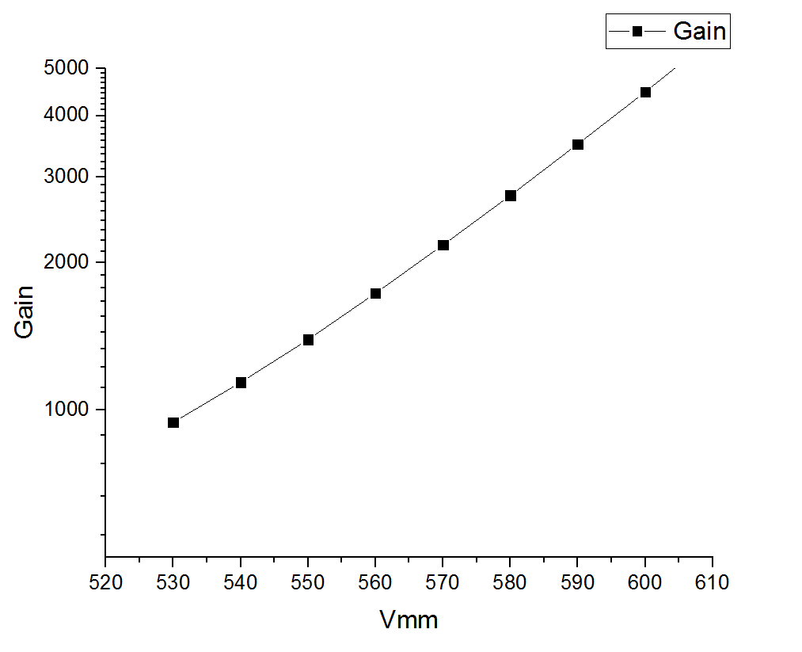
性能测试
探测器的透过率及放大曲线

Slide 16
狭缝测试
通过铜靶X光机产生X射线，经过50um宽狭缝进行准直，在四个读出结点引出信号，并经过前置放大器；通过示波器采集信号；对采集到的波形使用阶跃函数进行拟合，提取幅度值。

Slide 17
狭缝测试
由重心法重建位置，并线性拟合
旋转角度
投影到y轴，进行高斯拟合
位置分辨255um

Slide 18
成形时间对位置分辨的影响
信号收集时间因信号原初位置不同而不同
探测器本身的时间特性
合适的成形时间将使得信号收集更加完整，从而间接影响到位置分辨能力
2us
位置分辨：318um

Slide 19
成形时间对位置分辨的影响
3us
位置分辨：304um

Slide 20
成形时间对位置分辨的影响
6us
位置分辨：232um

Slide 21
成形时间对位置分辨的影响
10us
位置分辨：214um

Slide 22
成形时间及电子学考虑
成形时间影响位置分辨：随成形时间增加，位置分辨能力变好
对成形时间较短的测量，信号没有被完全收集，幅度很小，与噪声接近；影响到了信号的甄别：对2us情况，5000个X射线只有722个有效事例
由于信号上升时间较长，需要较大的成形时间：AGET电子学
AGET电子学：
1.动态范围大→ 120fC/240fC/1pC/10pC (+/-)
2. 噪声低→ < 850 e- (Cin < 30pF，200ns peaking time，120fC)
3.电荷积分线性度好

Slide 23
总结
尝试摸索了阻性浆料的加工工艺，可以比较方便的加工出符合要求的阳极产品；
研究了四角读出方法；模拟结果显示，选取合适的面电阻值以及低阻边界，可以实现100um量级的位置分辨；
组装探测器后进行了初步测试，测试结果可以实现好于250um的位置分辨；而且很好的满足了CEPC切伦科夫探测器的位置分辨要求；
放大器成形时间对电荷收集，继而位置分辨能力有着重要影响；积分时间越长（2us，3us，6us，10us），可以实现的位置分辨能力越好；
测试现有探测器的枕形畸变情况，分析优化pad面电阻及低阻边界阻值；
测试探测器增益均一性等其他性能，以及与电子学进行联调。
谢谢！

